Slide 1
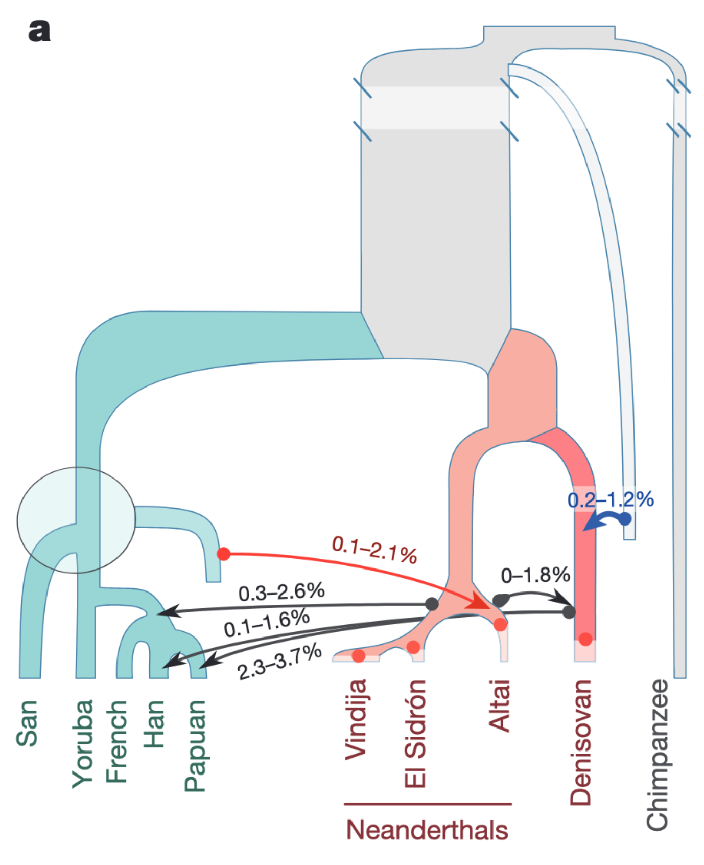
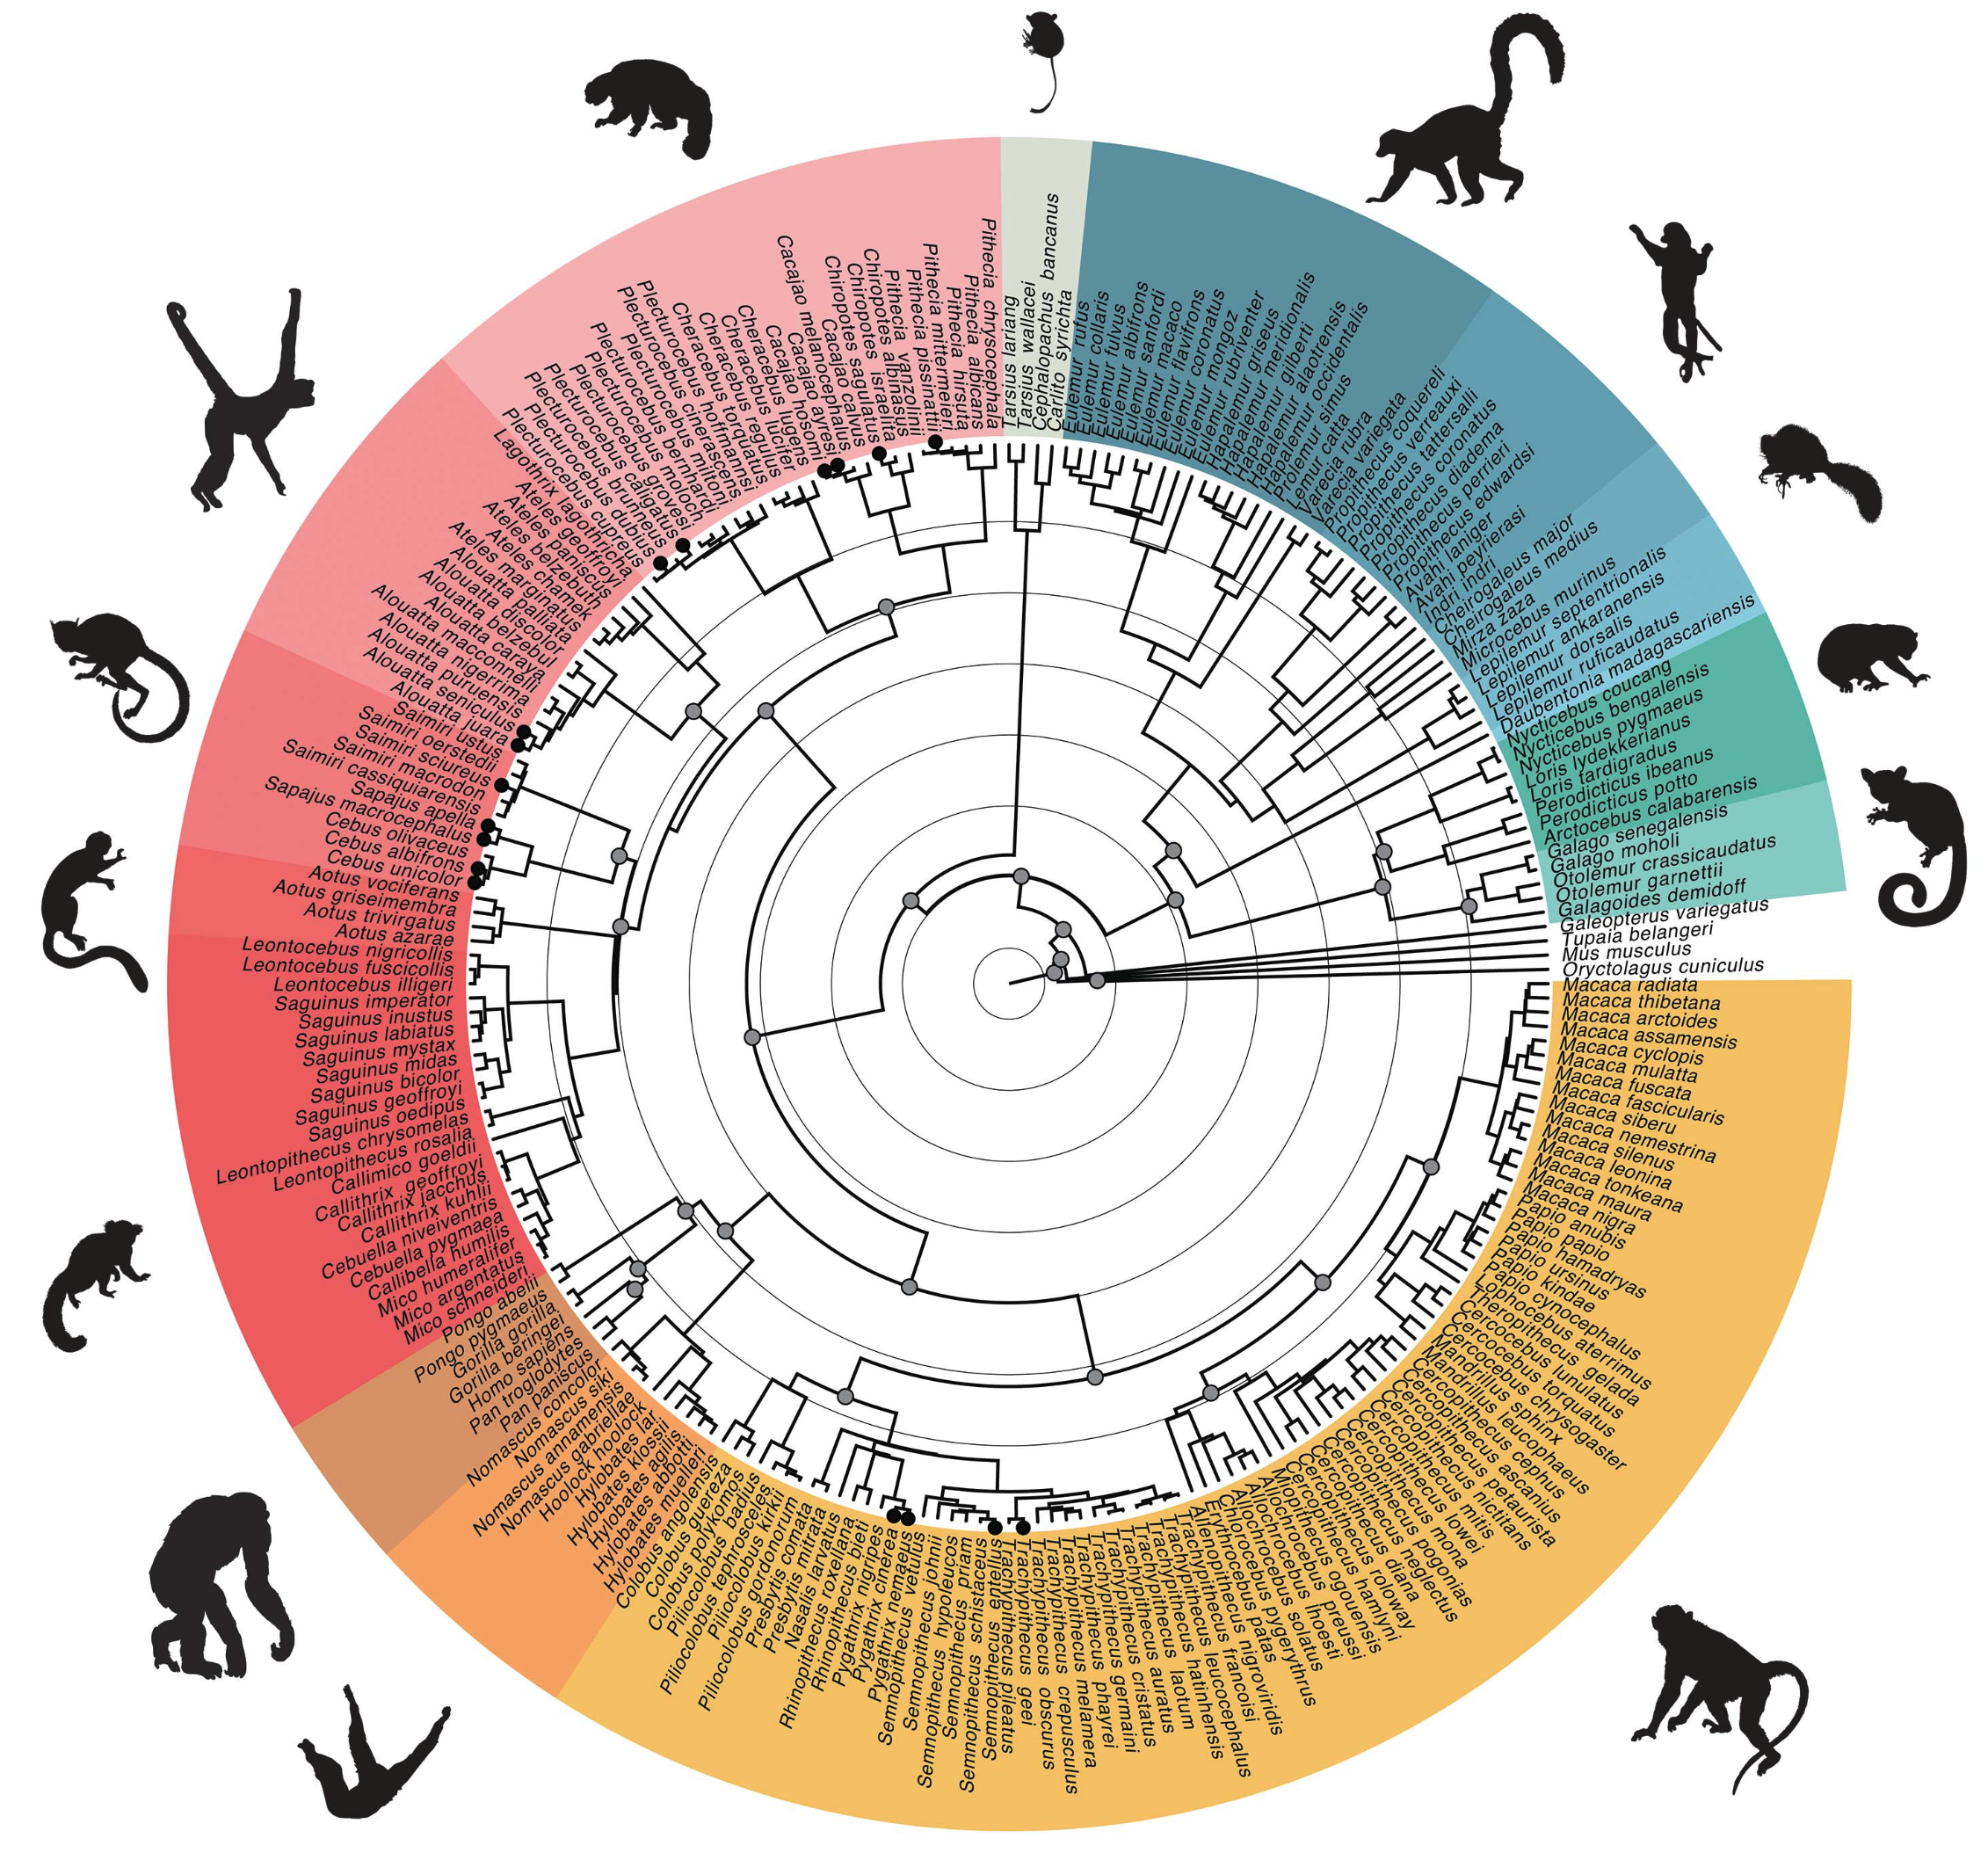
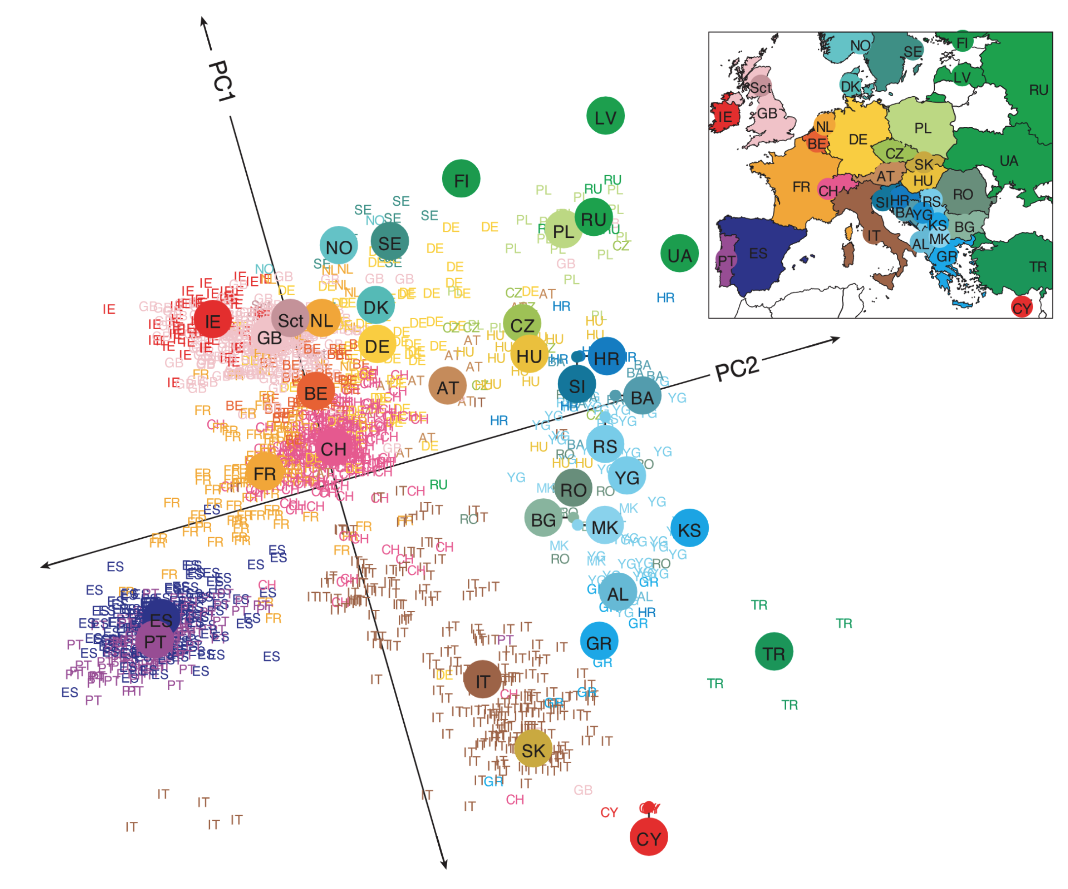
ANT3475: Bioinformatique évolutive humaine

Slide 2
Phylogénétique
Comment utilisons-nous les données génétiques pour déterminer les relations entre les espèces ?
Kuderna et al. 2023

Slide 3
Introgression
Comment savons-nous que les espèces se croisent entre elles ?
Kuhwilm et al. 2016

Slide 4
Structure de la population
Comment identifier les schémas de flux génétique restreint au sein d'une espèce ?
Novembre et al. 2008

Slide 5
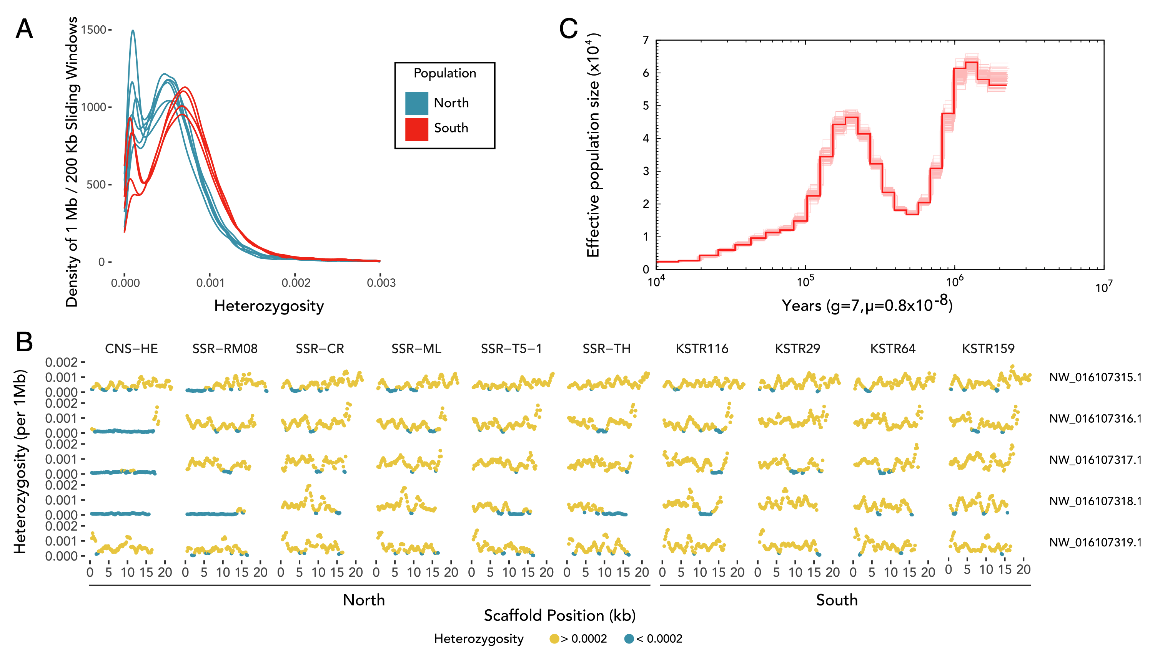
Diversité génomique
Comment savoir si une espèce ou une population a subi une consanguinité ?
Orkin et al. 2021

Slide 6
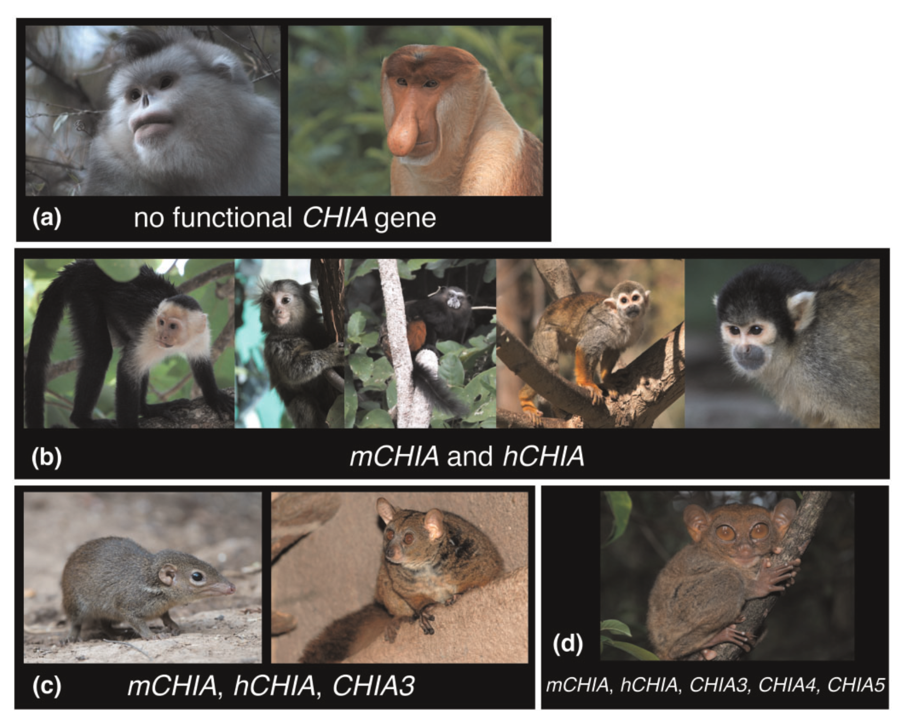
Sélection naturelle
Comment déterminer si un gène évolue sous l'effet de la sélection au sein d'une espèce ou d'un groupe d'espèces ?
Janiak et al. 2017

Slide 7
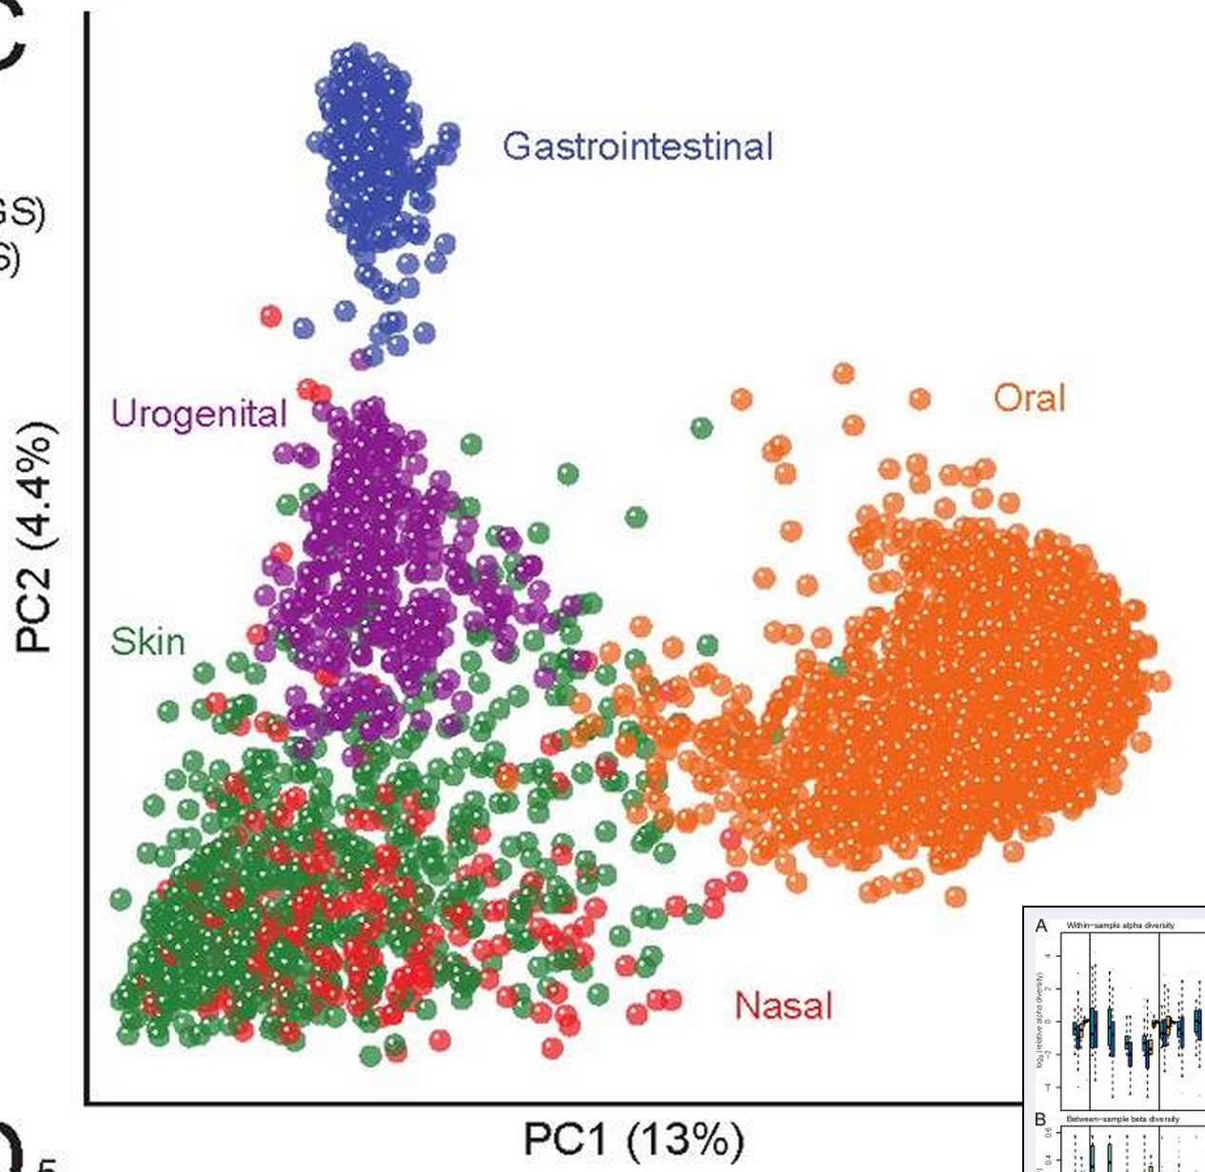
Microbiomes
Comment caractériser la diversité et la fonction des microbes qui vivent dans notre corps ?
The Human Microbiome Project Consortium (2012)

Slide 8
Comment analyser les données génomiques sur ordinateur ?
Les données génomiques peuvent être des fichiers texte de plusieurs dizaines ou centaines de gigaoctets. Comment les ouvrir ?
Cela est impossible dans Excel.
Cela est difficile à réaliser avec des programmes fonctionnant dans une interface utilisateur graphique comme Windows.
Il est souvent nécessaire de travailler sur des superordinateurs géants dans le cloud.

Slide 9
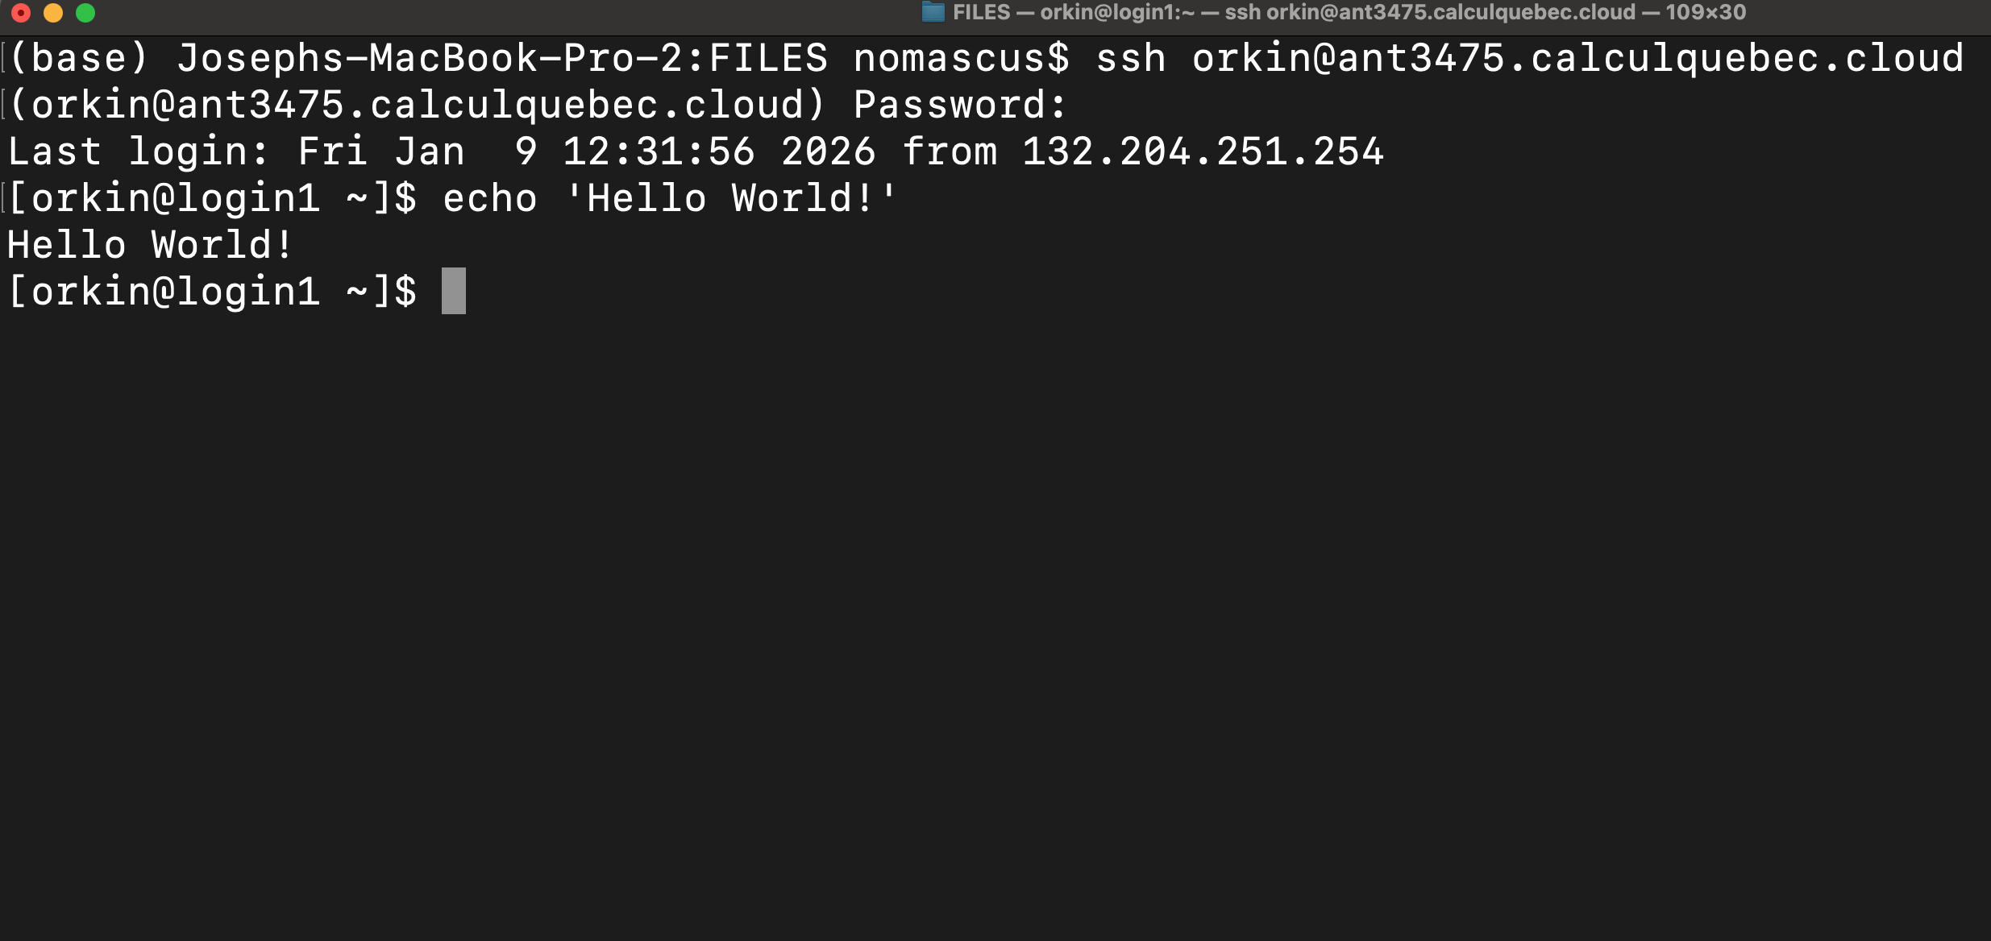
La ligne de commande Unix
L'analyse des données génomiques nécessite d'apprendre à coder en ligne de commande. La première moitié du cours sera consacrée à l'apprentissage d'un nouveau langage appelé bash shell scripting. Nous passerons ensuite à l'analyse des données génomiques pour l'évolution humaine et primate dans la seconde moitié du cours.
Nous commencerons par les bases et, à la fin du semestre, vous serez un nouveau bioinformaticien !

